Slide 1
AEROPUERTO INTERNACIONAL CHINCHERO – CUSCO (AICC)
Febrero 2014

Slide 2
ANTECEDENTES
  Encargo a PROINVERSIÓN - A inicios del 2010, el Ministerio de Transportes y Comunicaciones encomendó a PROINVERSIÓN iniciar el proceso de promoción de la inversión privada para transferir al sector privado, a través de una Asociación Público – Privada (APP), la construcción y operación del nuevo Aeropuerto Internacional del Cusco en Chinchero (AICC).
  Factibilidad del Proyecto - PROINVERSIÓN contrató los servicios de una empresa consultora internacional especialista en temas aeroportuarios:
    Se elaboró los estudios estratégicos iniciales del proyecto, articulando y validando los informes existentes desde la década de 1980. Los estudios concluyeron, que la construcción y operación del AICC es completamente factible, desde el punto de vista técnico y operacional, y que se pueden lograr además mejoras operacionales en comparación con el aeropuerto que opera actualmente.
    En razón de que se cambió la modalidad de la concesión de Autosostenible a Cofinanciada, en el 2013, el consultor elaboró el estudio de preinversión a nivel de factibilidad, el mismo que fue aprobado el 30.09.2013 por parte del MTC.

Slide 3
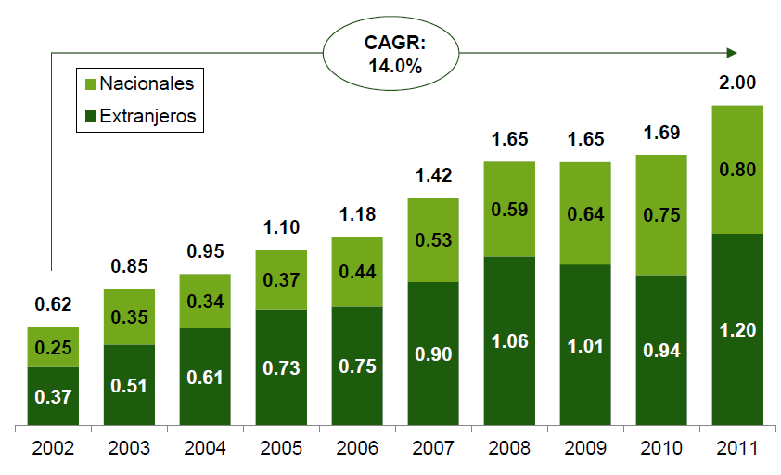
SITUACIÓN ACTUAL
  El Aeropuerto Internacional Alejandro Velasco Astete (AIVA) es el segundo aeropuerto de mayor afluencia en el Perú. En el año 2013 atendió a 2.3 millones de pasajeros.
  El ingreso de turistas al Cusco ha crecido significativamente durante los últimos 10 años.
Llegada de turistas a hospedajes en la región Cusco (cifras en MM)
Fuente: MINCETUR

Slide 4
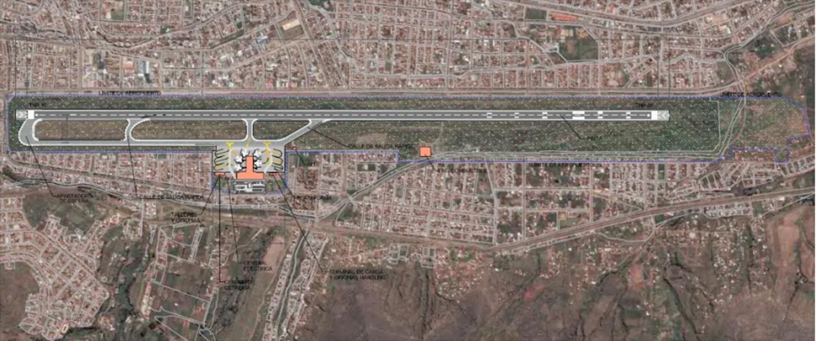
SITUACIÓN ACTUAL
  La ubicación y características del AIVA limitan la operatividad del mismo:
  Cuenta con restricciones orográficas y meteorológicas que limitan su capacidad técnica.
  Las operaciones (aterrizajes y despegues) se realizan por una sola cabecera de pista.
  El perímetro del AIVA está rodeado de edificios comerciales y residenciales
  Los residentes constantemente se quejan del ruido del aeropuerto.

Slide 5




SITUACIÓN ACTUAL
Por ello, con la convocatoria del proceso, el Estado busca atender:
  Las expectativas de crecimiento sostenido del tráfico aéreo en el Perú y el Cusco.
  El potencial turístico todavía por desarrollar, el cual corre el riesgo de no ser atendido por las limitaciones del AIVA.
  El difícil encaje del AIVA en el casco urbano del Cusco, que implica complicaciones operativas, de seguridad, contaminación acústica y de compatibilidad con las demandas de los ciudadanos.

Slide 6
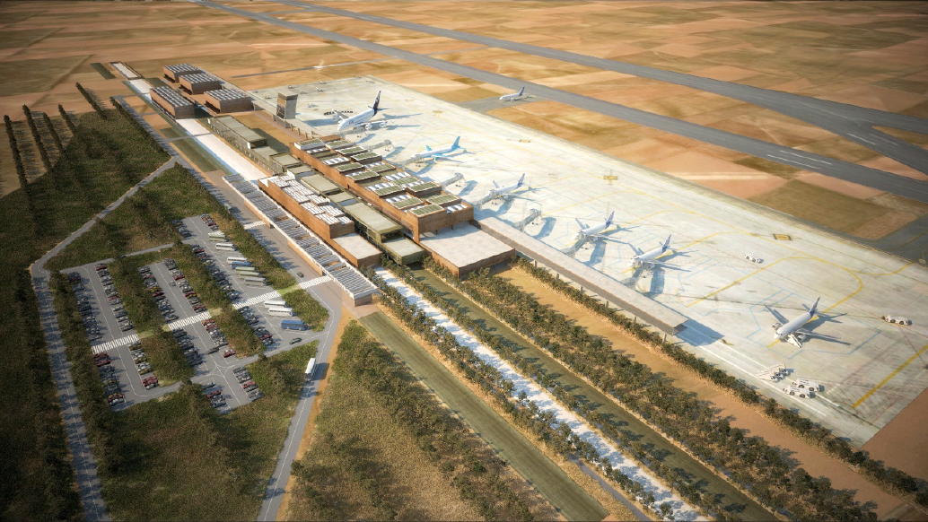
NUEVO AEROPUERTO INTERNACIONAL DE CHINCHERO - CUSCO
Ubicación: Distritos Chinchero y Huayllabamba, Provincia Urubamba, Cusco.
Descripción: Concesión del diseño, financiamiento, construcción, operación y mantenimiento del nuevo Aeropuerto Internacional de Chinchero – Cusco (AICC).
Inversión estimada (no incluye IGV):
  Monto de inversión total (incluye ampliaciones futuras y rehabilitación y/o mejoramiento): US$ 658 Millones
  Inversión necesaria para el inicio de operaciones: US$ 538 Millones
Plazo de la concesión: 40 años
Modalidad: Concurso de Proyectos Integrales
Esquema de financiamiento: Cofinanciado
Factor de competencia: Fondo de Pagos del PAO y Porcentaje de Reintegro del Cofinanciamiento.
Fecha de adjudicación: 25 de abril de 2014
CONVOCADO
Notes:
6
6

Slide 7
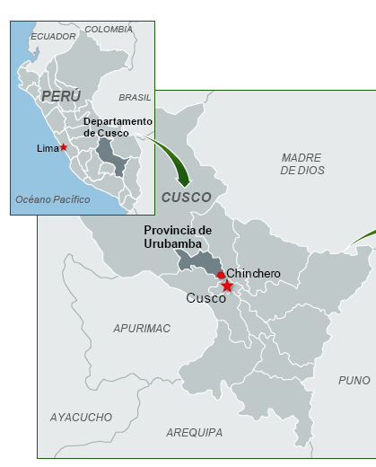
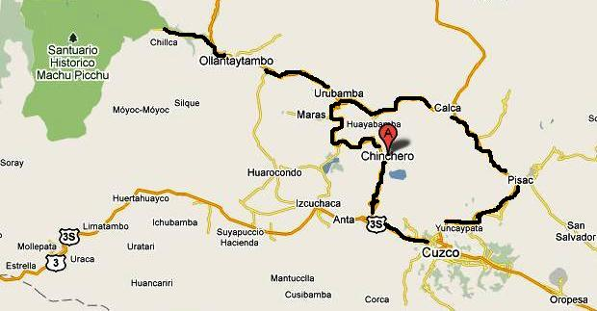
UBICACIÓN
Chinchero esta ubicado entre la ciudad de Cusco y el Valle Sagrado.
N
O
E
S
Ruta turística
Distancia por tierra de Cusco a Chinchero: 29 km, es decir 30 - 45 minutos en auto o bus.

Slide 8
PRONÓSTICO DE TRÁFICO DE PASAJEROS
Tráfico de pasajeros en el AICC por tipo de vuelo

Slide 9
CARACTERÍSTICAS TÉCNICAS DEL PROYECTO
  Terminal de pasajeros IATA B de 40,000 m2 (diseño amigable con el paisaje de la zona)
  Movimiento de Tierras de 16.8 MM m3
  Pista de vuelo 16-34 ILS CAT 1 de 4,000 m x 45 m (Cód. de ref. OACI 4-E)
  Calle de rodaje paralela de 4,000 m
  Plataforma con capacidad para 13 posiciones de aeronaves comerciales y 140,000 m2
  Escenario de apertura con capacidad para 4.5 Mpax

Slide 10
CRONOGRAMA DEL CONCURSO DE PROYECTOS INTEGRALES 1/
ACTIVIDAD | FECHA
Último día para la presentación del Sobre N° 1 | Hasta el 31.01.2014
Observaciones al Sobre N°1 | Hasta dos (2) Días Hábiles posteriores a la presentación de Sobres N° 1
Subsanación de observaciones Sobre N°1 | Hasta tres (3) Días Hábiles posteriores a la remisión de Observaciones al Sobre N° 1
Comunicación de la Precalificación al Postor | A partir de los siete (7) Días Hábiles de recibido el Sobre N° 1
Entrega de la Versión Final del Contrato a la Contraloría General de la República y Postores Precalificados | Hasta el 07.03.2014
Fecha máxima para modificaciones en la Conformación de Consorcios | 08.04.2014
Entrega de los Sobres N° 2 y N° 3 | 22.04.2014
Publicación de Resultados de la Evaluación de los Sobres N°2 | 25.04.2014
Apertura de Sobres N° 3 y Adjudicación de la Buena Pro | 25.04.2014
Fecha de Cierre | Se comunicará mediante Circular
Play
Lobitos
1/ Estas fechas han sido extraídas del Anexo N° 2 “Cronograma del Concurso” de las Bases.
Notes:
10
10

Slide 11
PRECALIFICACIÓN DE POSTORES: REQUISITOS
TÉCNICO – OPERATIVO
FINANCIEROS
CAPACIDAD DE GESTIÓN Y OPERACIÓN AEROPORTUARIA
PATRIMONIO NETO MINIMO
US$ 140 MILLONES
O
+
CAPACIDAD DE CONSTRUCCIÓN DE INFRAESTRUCTURA
+
CAPACIDAD DE GESTIÓN Y OPERACIÓN AEROPORTUARIA
FACTURACION ANUAL MINIMA
US$ 48 MILLONES

Slide 12
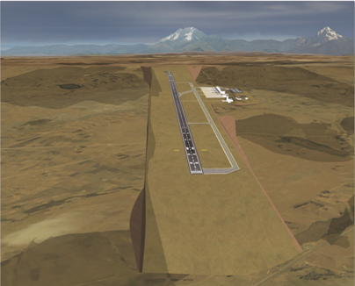
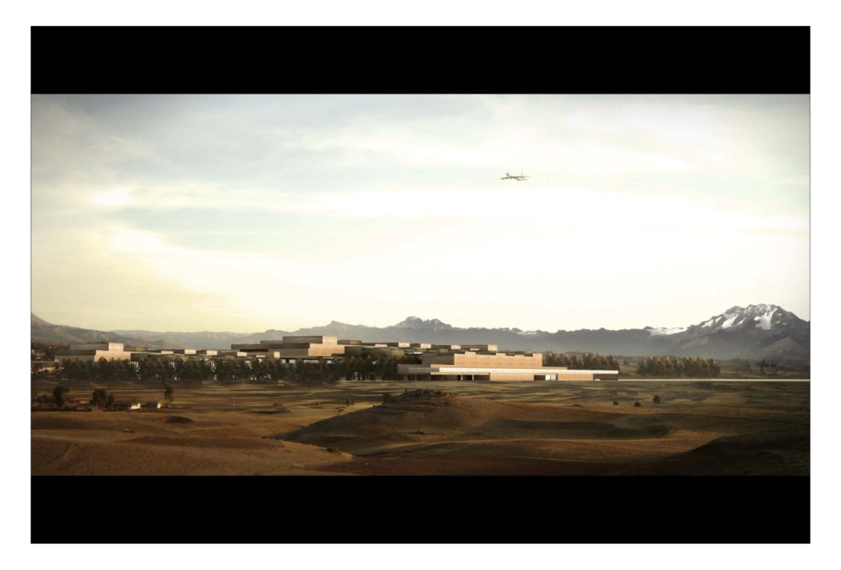

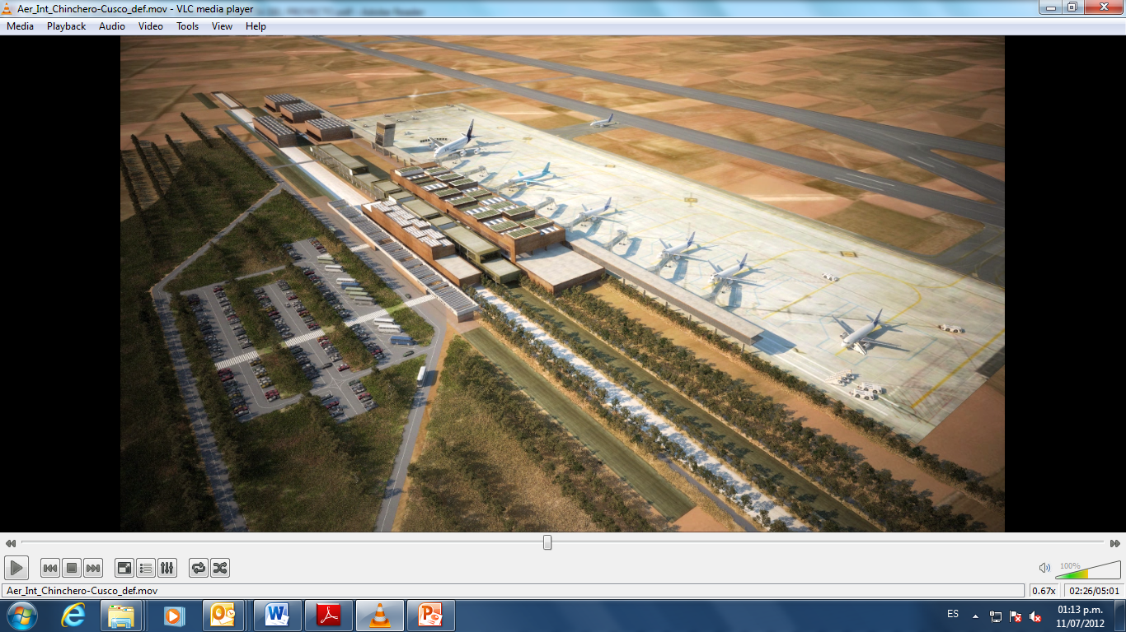

PROPUESTA DE DISEÑO ARQUITECTÓNICO

Slide 13
DATOS DE CONTACTO
Giancarlo Villafranqui | Jefe de Proyectos Aeroportuarios
Teléfono | (51-1) 200-1200 extensión 1206
E-mail | gvillafranqui@proinversion.gob.pe

Slide 14
www.proinversion.gob.pe
contact@proinversion.gob.pe
Notes:
14

